Slide 1

第5章 程序與函數的類別方法
5-1 程序與函數的基礎
5-2 Java的類別方法
5-3 Java的類別變數和變數範圍
5-4 遞迴程式設計

Slide 2
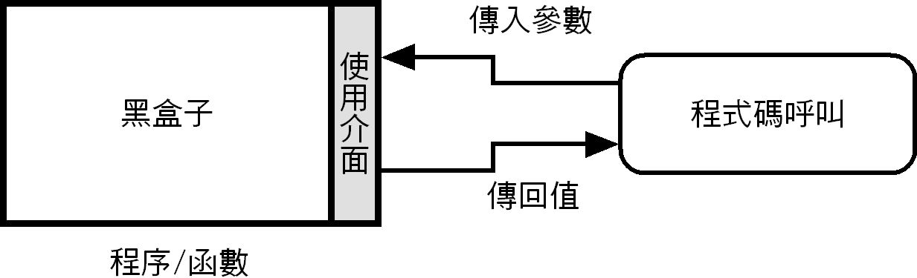
5-1 程序與函數的基礎-說明
程式是一個獨立的程式區塊，在執行程式時，將流程控制轉移至程序，稱為「程序呼叫」（Subroutines Call）。
程序如同一個「黑盒子」（Black Box），只要告訴我們如何使用黑盒子的「使用介面」（Interface）即可，如下圖所示：

Slide 3
5-1 程序與函數的基礎-
語法與語意
程序的「語法」（Syntactic）是說明程序需要傳入何種資料型態的「參數」（Parameters）和傳回值，「語意」（Semantic）是描述程序可以作什麼事？
換句話說，在撰寫程序時，我們需要了解程序的語法規則；呼叫程序時需要了解程序的語意規則，如此才能夠正確的呼叫程序。

Slide 4

5-2 Java的類別方法
5-2-1 建立Java的類別方法
5-2-2 類別方法的參數傳遞
5-2-3 類別方法的傳回值
5-2-4 傳值或傳址參數

Slide 5
5-2 Java的類別方法
Java的程序與函數稱為「方法」（Methods），分為：
  類別的類別方法（Class Methods）
  物件的實例方法（Instance Methods）
在本章說明的是類別方法，相當於是其他程式語言的程序和函數。實例方法的說明請參閱第10章。

Slide 6
5-2-1 建立Java的類別方法-語法
Java語言的類別方法是由方法名稱和程式區塊組成，其語法格式如下所示：
存取敘述 static 傳回值型態 方法名稱( 參數列 ) {
……
程式敘述;
……
}

Slide 7
5-2-1 建立Java的類別方法-存取敘述修飾子
「存取敘述」（Access Specifier）是一種修飾子，可以是public和private，其說明如下所示：
  public：方法可以在程式任何地方進行呼叫，甚至是其他類別。
  private：方法只能在同一個類別內進行呼叫。

Slide 8
5-2-1 建立Java的類別方法-範例
例如：沒有傳回值和參數列的printTriangle()方法，如下所示：
private static void printTriangle() {
int i, j;
for ( i = 5; i >= 1; i-- ) {
for ( j = 1; j <= i; j++ )
System.out.print("*");
System.out.print("\n");
}
}

Slide 9
5-2-1 建立Java的類別方法-呼叫
呼叫Java方法是使用類別名稱或方法名稱，其語法格式如下所示：
  方法名稱( 參數列 );
  類別名稱.方法名稱( 參數列 );
因為printTriangle()方法沒有傳回值和參數列，所以呼叫方法只需使用方法名稱，加上空括號即可，如下所示：
  printTriangle();
如果在其他類別呼叫此類別方法，例如：public修飾子的sumOne2Ten()方法，其呼叫方式，如下所示：
  Ch5_2_1.sumOne2Ten();

Slide 10
5-2-2 類別方法的參數傳遞-說明
Java方法的參數列是資訊傳遞的機制，可以從外面將資訊送入方法的黑盒子，參數列是方法的使用介面。
當方法擁有參數列，在呼叫方法時，即可傳入不同參數來產生不同的執行結果。

Slide 11
5-2-2 類別方法的參數傳遞-範例
例如：擁有參數的sumN2N()方法，如下所示：
static void sumN2N(int begin, int end) {
int i, sum = 0;
for ( i = begin; i <= end; i++ ) {
System.out.print("|" + i);
sum += i;
}
System.out.print("\n"+ begin + "到" + end);
System.out.println("的總和: " + sum);
}

Slide 12
5-2-2 類別方法的參數傳遞-正式參數
sumN2N()方法可以計算參數範圍的總和，其定義的參數稱為「正式參數」（Formal Parameters）或「假的參數」（Dummy Parameters）。
正式參數是識別字，其角色如同變數，需要指定其資料型態，並且可以在方法的程式碼區塊中使用，如果參數不只一個請使用「,」符號分隔。

Slide 13
5-2-2 類別方法的參數傳遞-呼叫參數的方法與實際參數
Java方法如果擁有參數列，在呼叫時就需要加上傳入的參數，如下所示：
  sumN2N(1, end);
方法呼叫的參數稱為「實際參數」（Actual Parameters），此為參數值，例如：1，也可以是運算式，例如：end變數，其運算結果的值需要和正式參數定義的資料型態相同。
在方法的每一個正式參數對應一個同型態的實際參數。

Slide 14
5-2-3 類別方法的傳回值-說明
Java方法的傳回值型態如果不是void，而是其它資料型態int或char等，就表示方法擁有傳回值，這種擁有傳回值的類別方法稱為「函數」（Functions）。
在Java方法的程式區塊是使用return關鍵字來傳回一個值。傳回值的型態需要與方法宣告的傳回值型態相同。

Slide 15
5-2-3 類別方法的傳回值-範例
例如：擁有傳回值的方法範例，如下所示：
  static double convertTemp(double c) {
  return (9.0 * c) / 5.0 + 32.0;
  }
上述convertTemp()方法的傳回值型態為double，可以計算傳入參數c的華氏溫度，使用return指令傳回方法的執行結果。

Slide 16
5-2-3 類別方法的傳回值-呼叫
當Java方法擁有傳回值時，呼叫方法是使用指定敘述來取得傳回值，如下所示：
  f = convertTemp(100.0);
上述變數f可以取得方法的傳回值，而且變數f的資料型態需要與方法傳回值的型態相符。

Slide 17
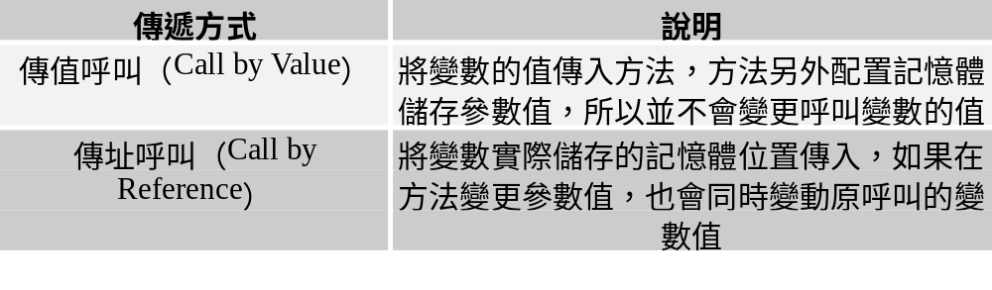
5-2-4 傳值或傳址參數-傳遞方式
Java方法傳入的參數有兩種不同的參數傳遞方式，如下表所示：

Slide 18
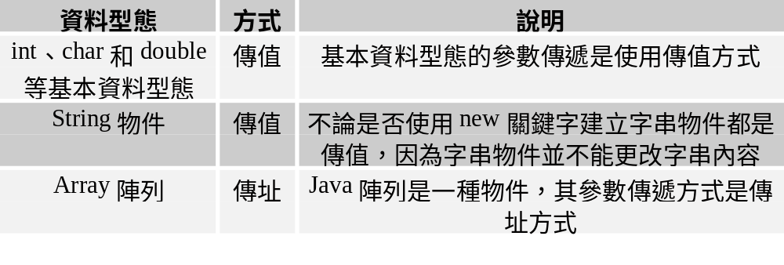
5-2-4 傳值或傳址參數-預設傳遞方式
Java傳址呼叫參數主要是指「物件實例」（Object Instance）。事實上，方法參數依不同資料型態有不同的傳遞方式，如下表所示：

Slide 19
5-3 Java的類別變數和變數範圍
5-3-1 Java的類別變數
5-3-2 Java的變數範圍

Slide 20
5-3 Java的類別變數和變數範圍
在Java類別除了包含類別方法外，還可以擁有宣告成static的變數，此種變數是一種屬於類別的變數，我們可以將它視為其他程式語言所謂的「全域變數」（Global Variables）。
如果在方法內程式區塊宣告的變數，則稱為「區域變數」（Local Variables）。

Slide 21
5-3-1 Java的類別變數-說明
在Java類別的成員變數是一種類別成員，當使用static修飾子時，成員變數就屬於類別本身，所以稱為「類別變數」（Class Variables）。
Java的類別變數是當類別第一次建立時，就配置變數的記憶體，直到類別不存在為止。

Slide 22
5-3-1 Java的類別變數-範例
類別變數在類別中的所有方法都可以存取其值，其宣告的位置是位在其他方法的外面，如下所示：
  public class Ch5_3_1 {
  static int no = 1;
  ……………..
  }
如果在其他類別存取時，需要指名類別名稱，如下所示：
  Ch5_3_1.no

Slide 23
5-3-1 Java的類別變數-初始值
Java成員變數在宣告後，就算沒有指定初值，也會有預設初值，數字型態為0，boolean型態為false，char型態為Unicode的0，如果是物件，其預設值為null。

Slide 24
5-3-2 Java的變數範圍-說明
Java語言的變數分為類別的成員變數、「方法參數」（Method Parameters）和區域變數。
「變數範圍」（Scope）影響變數值的存取，即有哪些程式碼可以存取此變數。

Slide 25
5-3-2 Java的變數範圍-種類
區域變數範圍（Local Variable Scope）：在方法內宣告的變數，只能在宣告程式碼後的程式碼使用（不包括宣告前），在方法外的程式碼並無法存取此變數。
方法參數範圍（Method Parameter Scope）：傳入方法的參數變數範圍是整個方法的程式區塊，在方法外的程式碼並無法存取。
成員變數範圍（Member Variable Scope）：不論是static的類別變數或是沒有宣告static（此為物件的實例變數，詳見第10章的說明），整個類別的程式碼都可以存取此變數。

Slide 26
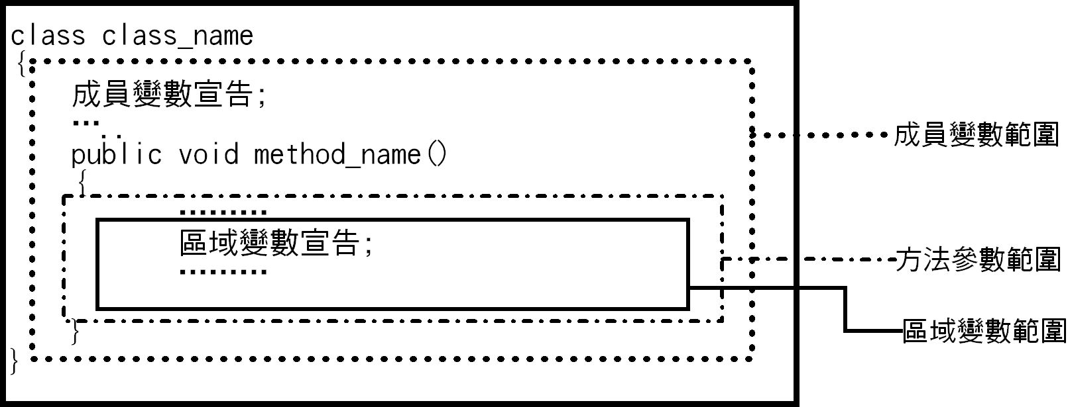
5-3-2 Java的變數範圍-圖例

Slide 27
5-4 遞迴程式設計
5-4-1 遞迴的階層函數
5-4-2 河內塔問題

Slide 28
5-4 遞迴程式設計-說明
「遞迴」（Recursive）是程式設計的一個重要觀念。在Java語言稱為「遞迴方法」（Recursive Methods），可以使程式碼變的很簡潔，但是設計這類函數需要很小心，不然很容易掉入無限迴路的陷阱。
遞迴的定義，如下所示：
一個問題的內涵是由本身所定義的話，稱之為遞迴。

Slide 29
5-4 遞迴程式設計-特點
遞迴方法是由上而下分析方法的一種特殊的情況，因為子問題本身和原來問題擁有相同的特性，只是範圍改變，範圍逐漸縮小到一個終止條件。
可以歸納出遞迴方法的特性，如下：
  遞迴方法在每次呼叫時，都可以使問題範圍逐漸縮小。
  方法需要擁有一個終止條件，以便結束遞迴方法的執行。

Slide 30
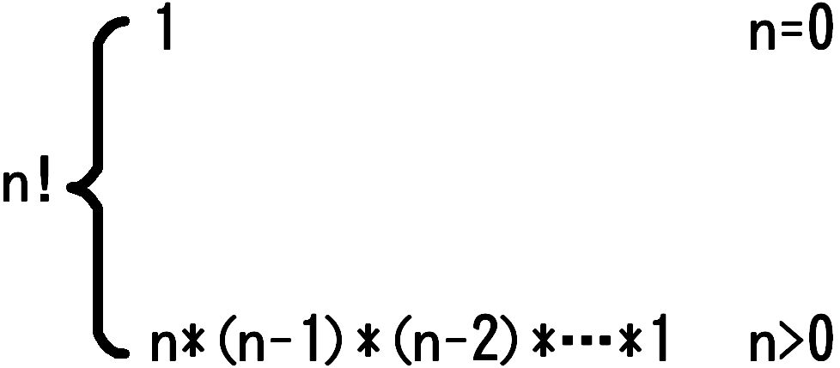
5-4-1 遞迴的階層函數-說明
遞迴方法最簡易的應用是數學上定義的階層函數n!，如下所示：

Slide 31
5-4-1 遞迴的階層函數-過程1
例如：計算4!的值，從上述定義n>0，使用n!定義的第2條計算階層函數4!的值，如下所示：
  4!=4*3*2*1=24
因為階層函數本身擁有遞迴特性。可以將4!的計算分解成子問題，如下所示：
  4!=4*(4-1)!=4*3!
現在3!的計算成為一個新的子問題，必須先計算出3!值後，才能處理上述的乘法。

Slide 32
5-4-1 遞迴的階層函數-過程2
同理將子問題3!繼續分解，如下所示：
  3! = 3*(3-1)! = 3*2!
  2! = 2*(2-1)! = 2*1!
  1! = 1*(1-1)! = 1*0! = 1*1 = 1
最後在知道1!的值後，接著就可以計算出2!~4!的值，如下所示：
  2! = 2*(2-1)! = 2*1! = 2
  3! = 3(3-1)! = 3*2! = 3*2 = 6
  4! = 4*(4-1)! = 4*3! = 24

Slide 33
5-4-1 遞迴的階層函數-方法
// 遞迴方法: 計算階層函數的值
static int factorial(int n) {
if ( n == 1 ) // 終止條件
return 1;
else
return n * factorial(n-1);
}

Slide 34
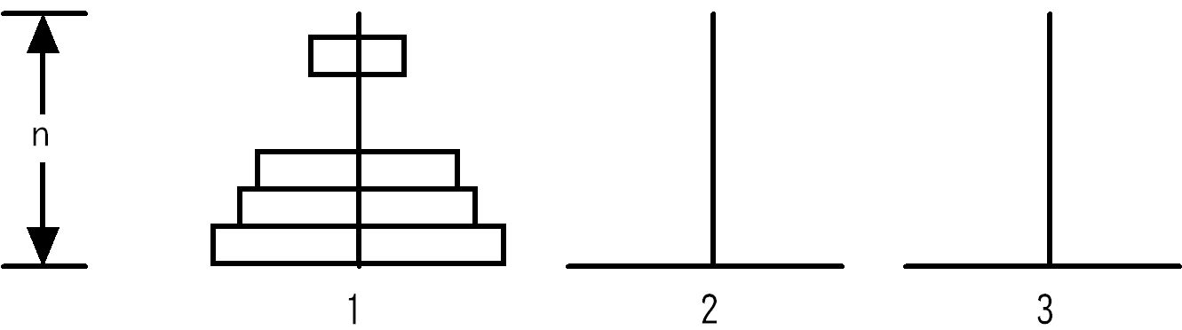
5-4-2 河內塔問題-說明
「河內塔」（Tower of Hanoi）問題是程式語言在說明遞迴觀念時，不可錯過的實例，這是一個流傳在Brahma廟內的遊戲，廟內的僧侶相信完成這個遊戲是一件不可能的任務。河內塔問題共有三根木樁，如下圖所示：

Slide 35
5-4-2 河內塔問題-規則
共有n個盤子放置在第一根木樁，盤子的尺寸由上而下依序遞增。河內塔問題是將所有的盤子從木樁1搬移到木樁3，在搬動的過程中有三項規則，如下所示：
  每次只能移動一個盤子，而且只能從最上面的盤子搬動。
  任何盤子可以搬到任何一根木樁。
  必須維持盤子的大小是由上而下依序遞增。

Slide 36
5-4-2 河內塔問題-步驟
歸納出三個步驟，如下所示：
  Step 1：將最上面n-1個盤子從木樁1搬移到木樁2。
  Step 2：將最後一個盤子從木樁1搬移到木樁3。
  Step 3：將木樁2的n-1個盤子搬移到木樁3。

Slide 37
5-4-2 河內塔問題-方法
static void towerofHanoi(int d,int p1,int p2,int p3) {
if ( d == 1 ) // 終止條件
System.out.println("盤子從"+p1+"移到"+p3);
else {
// 第一步驟
towerofHanoi(d-1, p1, p3, p2);
System.out.println("盤子從"+p1+"移到"+p3);
// 第三步驟
towerofHanoi(d-1, p2, p1, p3);
}
}

